Slide 1

Тема 4. Редактор презентацій
За підручником авторського колективу Н.В. Морзе, О.В. Барна, В.П. Вембер, О.Г. Кузьмінська, Н.А. Саражинська

Slide 2
Текстові і графічні об'єкти на слайдах
Робота вчителя Кравчук Г.Т., СЗШ № 8 м. Хмельницького
Урок 30

Slide 3
Ти дізнаєшся:
Як додати зображення з файла до слайда презентації
Як форматують текстові об’єкти
Як додати текстовий напис до слайда презентації

Slide 4
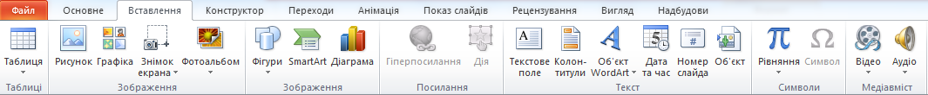
Додавання текстових написів
Додати новий текстовий напис до слайда можна за допомогою інструмента Текстове поле, що розміщується на вкладці Вставлення

Slide 5



Місце розташування текстового напису на слайді вказується за допомогою миші аналогічно до додавання тексту в середовищі графічного редактора. Далі до вставленого текстового поля слід ввести текст із клавіатури або скопіювати з буферу обміну.
2
3
Додавання текстових написів

Slide 6
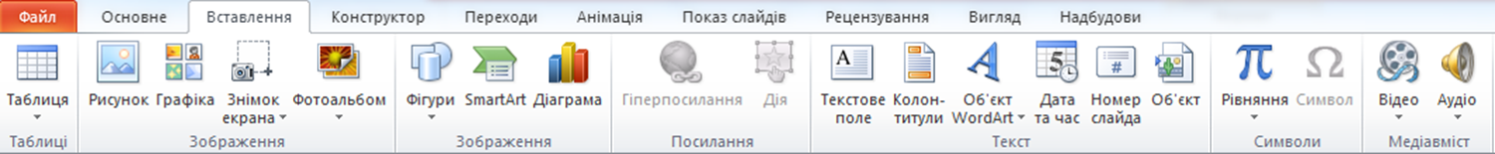
Додавання зображення
Графічні об'єкти можна додати за допомогою інструментів, які знаходяться у групі Зображення

Slide 7

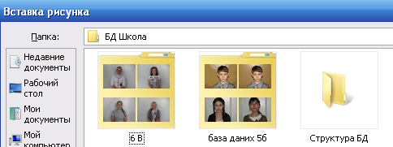

Додавання зображення
1. Перейти на вкладку Вставлення
2. Вибрати команду Додати рисунок із файла
3. Вибрати файл зображення
4. Натиснути кнопку Вставити

Slide 8

До уваги!
Змінити розташування зображень та тексту можна за допомогою перетягування
А ще об'єкти можна форматувати

Slide 9
Форматування текстових об'єктів
1
Виділити об'єкт (рамку або фрагмент тексту)
2
Вибрати потрібні інструменти з групи Шрифт або Абзац, на вкладці Основне
3
Змінити значення вибраних властивостей

Slide 10

Форматування текстових об'єктів
Кнопки і поля, що використовуються | Дії | Назви групи інструментів
 | Зміна шрифту, його розміру та накреслення | Шрифт
 | Зміна кольору тексту | Шрифт
 | Зміна способу вирівнювання | Абзац

Slide 11
Форматування текстових об'єктів
Вирівнювання тексту
За лівим краєм
За правим краєм
За шириною
По центру рамки
Розділення тексту на два і більше стовпців

Slide 12
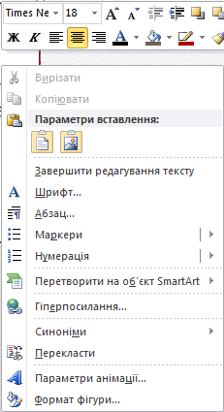

Використання контекстного меню
При використанні контекстного меню кнопки, за допомогою яких можна форматувати текстові об'єкти, згруповано в окрему область.

Slide 13

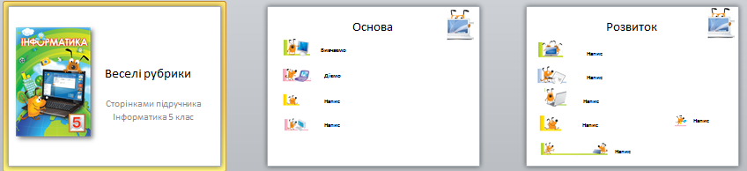
Діємо
Вправа 1. Робота із шаблоном презентації. Форматування текстових написів
Завдання. Змінити вміст та значення властивостей текстових написів, що розміщуються на слайдах презентації Наш підручник (інструкція на ст. 238 підручника).

Slide 14
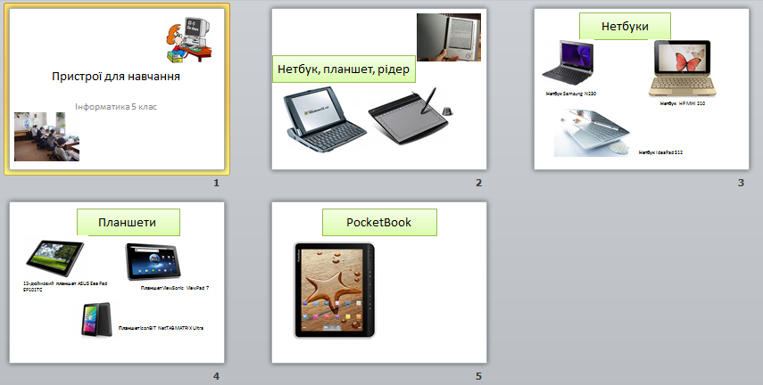
Діємо
Вправа 2. Додавання до слайдів презентації текстових написів
(інструкція на ст. 239 підручника).

Slide 15

Діємо
Вправа 3. Вставлення зображення з файла
Завдання. До титульного слайда презентації Київ додати зображення Банер, що зберігається в папці Зображення.
(інструкція на ст. 240 підручника).

Slide 16
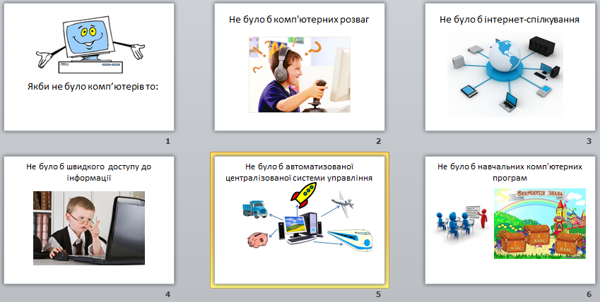
Досліджуємо
Вправа 4. Створення презентації на основі існуючої
Завдання. Створи презентацію Якби не було комп’ютерів для учнів молодших класів, у якій покажи плюси і мінуси застосування комп’ютерів. Як шаблоном, можна скористатися презентацією Комп'ютери (інструкції на ст. 241 підручника).

Slide 17
Діємо
Вправа 5. Створення презентації «Моє портфоліо» з 5 слайдів за схемою
Завдання. Створи презентацію з 5 слайдами:
1-й слайд: заголовок (назва презентації) – Моє портфоліо, підзаголовок – записати власне прізвище та ім'я.
2-й слайд: обрати розмітку слайда (заголовок і об'єкт). Заголовок – Візитка, об'єкт – подана таблиця:
Заповнити таблицю власними даними. За потреби змінити ширину стовпця, перетягнувши вертикальну межу таблиці.
1 | Прізвище
2 | Ім'я
3 | По батькові
4 | Дата народження
5 | Школа
6 | Клас

Slide 18
Діємо
Вправа 5. Створення презентації «Моє портфоліо» з 5 слайдів за схемою
3-й слайд: вибрати розмітку слайда (заголовок і об'єкт). Заголовок – Улюблені шкільні предмети, об'єкт – діаграма, тип – радіальна діаграма.
4-й слайд: обрати розмітку слайда (заголовок, текст і об'єкт). Заголовок – Мої захоплення. У полі тексту записати список своїх захоплень. Об'єкт – відповідний рисунок з файла (місцерозташування файлів з рисунками вказує вчитель). Рисунок помістити в рамку відповідного кольору з товщиною лінії 2 пт.
5-й слайд: обрати розмітку слайда (заголовок і два об'єкти). Заголовок – Мої рисунки. Об'єкт – власні малюнки, створені під час вивчення теми «Графічний редактор» та збережені у власній папці. Збільшити розмір рисунків виконати їх обертання на невеликий кут.

Slide 19
Обговорення вивченого
Коментоване виконання завдання з рубрики “Обговорюємо” ст. 241
Як працювати із завданнями цієї рубрики?

Slide 20
Працюємо в парах
1. Чи можна одночасно змінити місце розташування кількох об'єктів, що знаходяться на слайді? Обговоріть у парах.
3. Які способи використання буфера обміну є спільними для редактора презентацій та графічного редактора?

Slide 21
Розповідь з пропусками
Для зміни властивостей рисунка необхідно його … клацанням … кнопки миші. Зміну розмірів та обертання рисунка здійснюють за допомогою …, розташованих навколо … рисунка. Положення рисунка змінюють за допомогою команд … меню, які викликають клацанням … кнопки миші на рисунку. Колір та товщина рамки навколо рисунка, змінюють за допомогою команди … меню: … рисунка, вкладка Кольори та лінії.

Slide 22
Повторюємо
Розглянь схему. Поясни, як пов'язані її складові. Які складові краще зафарбувати однаковими кольорами. Поясни, чому?
Створення
Слайд
Встановлення
Структура
Форматування
Текстовий об'єкт
Графічний об'єкт
Редагування
Текстовий напис
Малюнок з файла

Slide 23

На уроці ми дізналися!
Як додати зображення з файла до слайда презентації
Як форматують текстові об’єкти
Як додати текстовий напис до слайда презентації

Slide 24

Домашнє завдання
Читати п. 30
Виконати вправу 2, 4
Розв'язати головоломку (ст. 243)
Оцінити свої знання та вміння за допомогою тверджень на ст. 241, 243

